Slide 1

开题报告
WORK PLAN
2021-05-18
Naomi
Izumi
谢安琪

Slide 2
CONTENTS
01
02
03
04
项目及功能.
技术介绍
分工与进度
风险预估

Slide 3
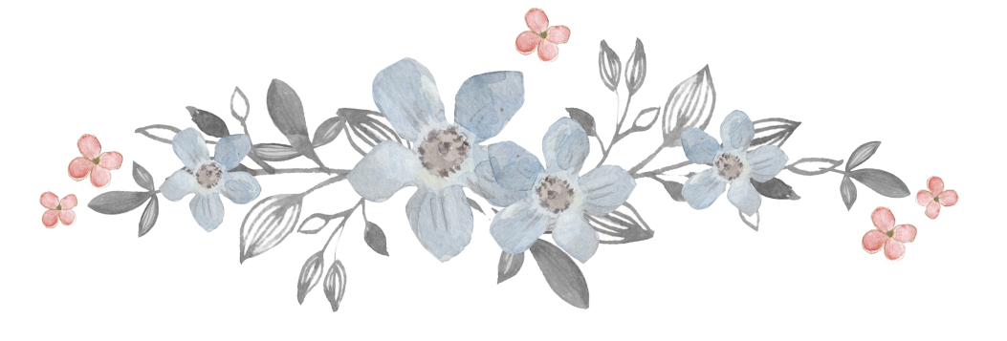
01
项目及功能

Slide 4
项目简介
本项目预期实现人物头发的模拟及渲染，支持通过调节参数或通过其他交互方式改变渲染效果。人物头发能够与场景和角色发生碰撞，渲染效果能够根据天气情况（风力、晴雨等）发生变化。
.

Slide 5
设定背景
玩家需要扮演一名理发师，其所在的理发店提供上门理发服务，他需要满足顾客在不同的环境下的紧急理发需求

Slide 6
功能概述
进阶功能
基础功能
风力效果
渲染人物发型，支持头发长度、颜色、粗细、发量的调节
支持交互式的剪发、染发、烫发功能
雨水打湿效果
潜水效果
发胶效果

Slide 7
02
技术介绍

Slide 8
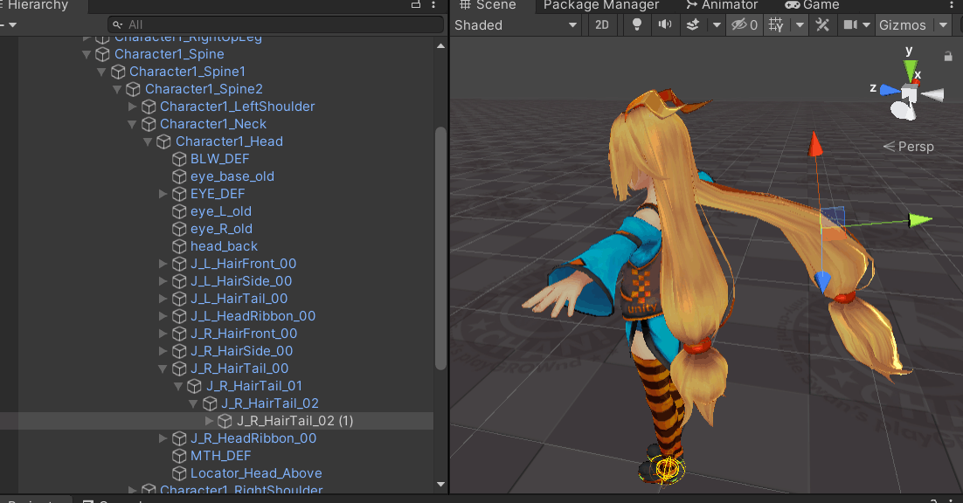
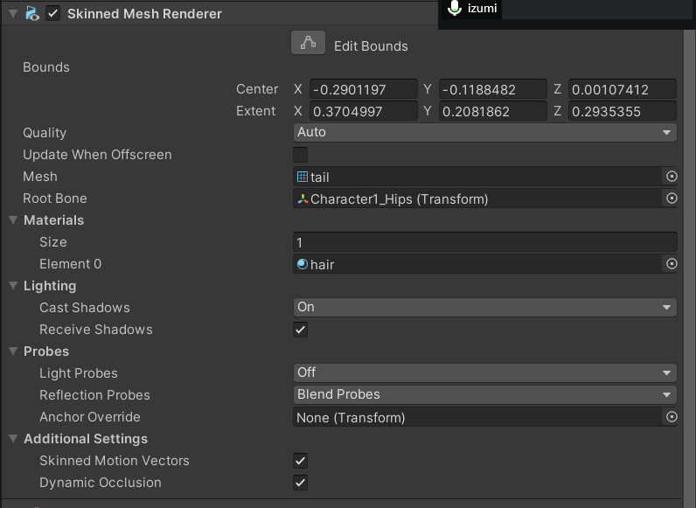
网格模型
可弯曲圆筒在Unity上的实现
蒙皮骨骼效果示例
可根据多个骨骼物体，对三维模型进行弯曲
组件：Skinned Mesh Renderer

Slide 9
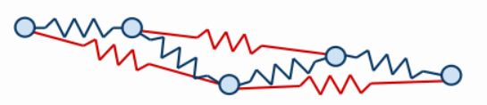
网格模型
可弯曲圆筒在Unity上的实现
蒙皮
集成
一根发丝的模型
+
质点弹簧系统
质点作为蒙皮骨骼点
形成一根可弯曲的发丝
多根发丝形成完整的
头发

Slide 10
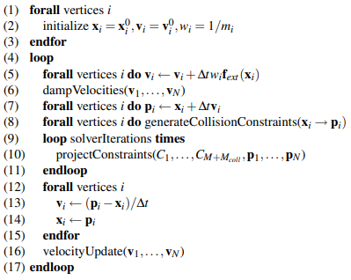
物理模型
使用PBD方法进行模拟
需要N个顶点：每个顶点存有质量，位置，速度信息
需要M个约束，每个月约束存有
1. 初始化每个顶点
2. 更新速度: v = v' + Δt * g
3. 对得出的速度进行阻尼计算
4. 使用更新后的速度对顶点位置进行更新
5. 对更新后的顶点位置进行碰撞处理
6. 依据约束进行迭代计算，得到新的位置
7. 使用新的位置更新速度和位置
最后由friction和restitution系数更新速度

Slide 11
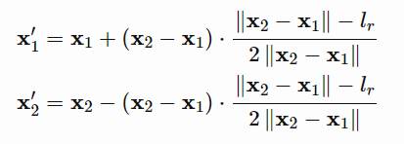
物理模型
单根头发基础物理模型：弹簧质点系统
目前已考虑到的约束：
- 对于头发位置的约束
- 对于头发与不同的物体发生碰撞也可以用约束来表示
使用Verlet积分进行位置计算及对头发位置的约束，两粒子间的位置约束如下：
建立n个粒子，再在每两个连续的粒子之间加入弹簧
（假设两个相邻粒子的位置为x1、x2，两者间的止动长度为lr）

Slide 12
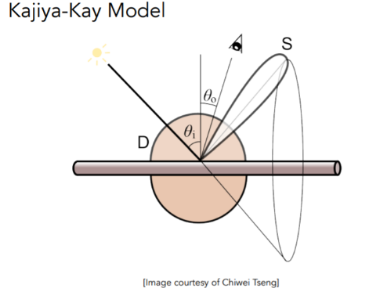
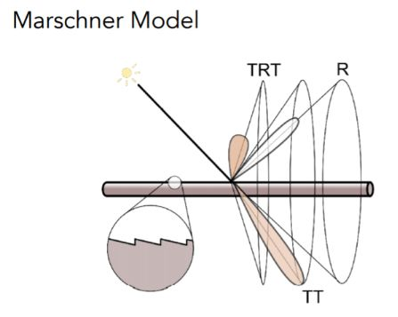
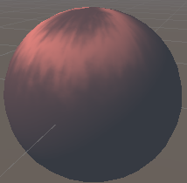
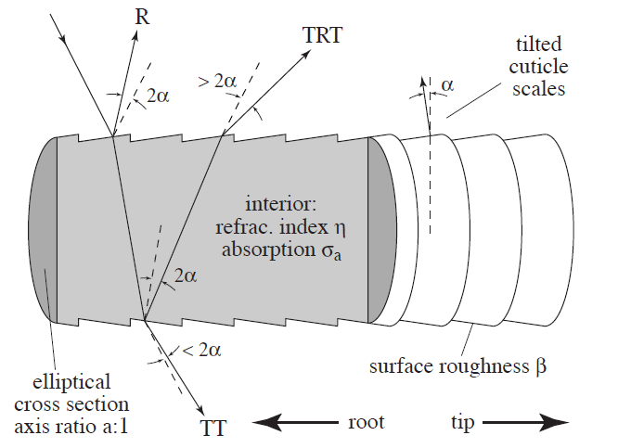
渲染方法
1
2
Marschner Model
3
Scheuermann Model
Kajiya-Kay

Slide 13
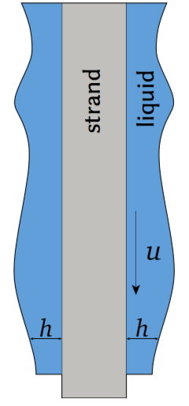
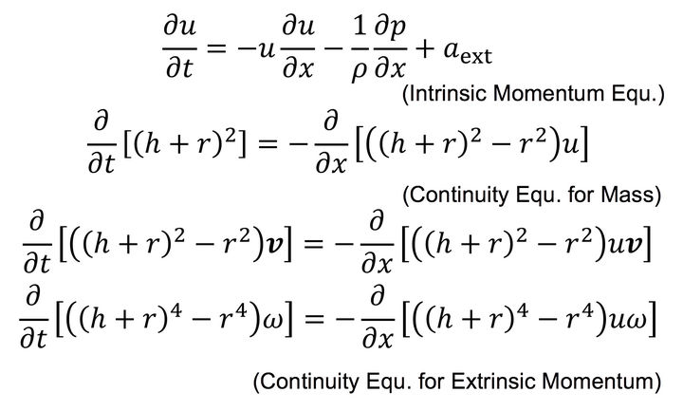
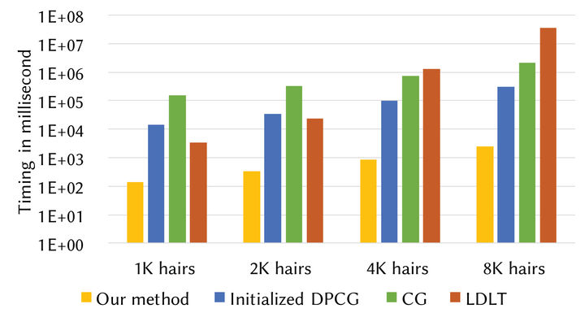
渲染方法
毛发与液体交互
在每根毛发上设置高度场，用来模拟液体从毛发表面流下的动态，每一步在毛发表面上解一组方程
包括液体在毛发坐标系下的动量方程，液体的质量守恒方程，以及由于毛发坐标系本身在运动，我们还需要解一组液体的外部动量守恒方程，由于毛发可以扭曲，这组守恒方程也包括了角动量守恒方程。

Slide 14
03
分工与进度安排

Slide 15

小组分工
Naomi
物理模拟，游戏内容
PBD算法及弹簧质点系统实现，编写Shader实现渲染
Izumi
模型管理，游戏内容
蒙皮骨骼，渲染/物理参数调试，互场景设计
谢安琪
头发渲染
编写Shader实现渲染，交互场景设计

Slide 16
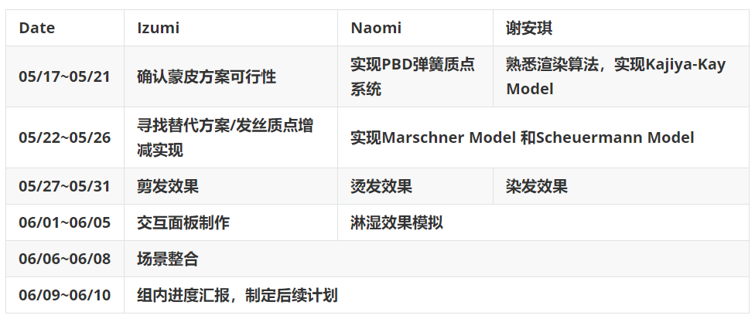
进度计划

Slide 17
04
风险预估

Slide 18
风险预估及解决方案
渲染技术
蒙皮方案
进阶功能
渲染技术无法及时学习与在Unity中实现的风险
蒙皮性能及可行性的风险
进阶功能实现时间不足的风险
减少头发密度或将发丝模型转为发束模型处理
尽早开始，遵守进度计划，定期进行组内进度汇报
从较简单的Kajiya-Kay渲染方法开始逐步改善,确保实现baseline

Slide 19
THANKS

